Slide 1
Realbook
Comparação das músicas buscadas e baixadas - 11/09

Slide 2
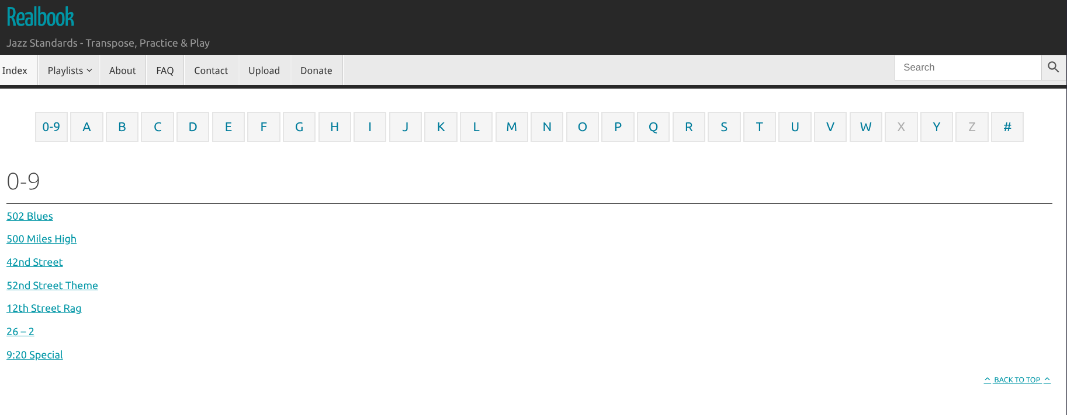
Metodologia - coleta de títulos
Primeiramente, foi realizado um webScrapping para pegar o titulo, autor e ano das músicas. Músicas com apenas o título foram adicionadas sem autor e ano.
O código encontrou 785 músicas.

Slide 3
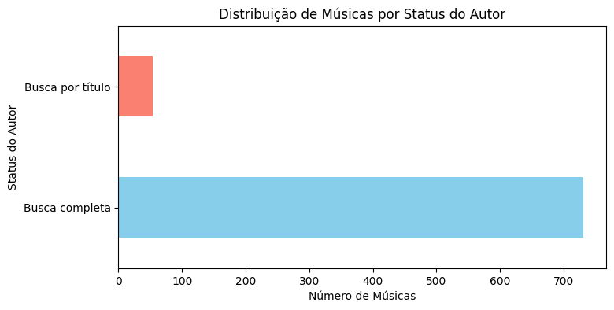
Metodologia - coleta de áudios
As músicas foram então baixadas, de maneira que, se tenho o autor, busco por título e autor e se tenho apenas o título, busco apenas por ele. Foram separadas em 2 pastas: busca_completa e busca_por_titulo.

Slide 4
Metodologia - Download
Ao buscar as músicas, foram armazenadas algumas informações: título e autor usados na busca (vindos do RealBook) e título do vídeo a ser baixado (o primeiro que aparece no YouTube)
O código, originalmente, criava um arquivo temporário e um com apenas 40 segundos de música. Porém, essa segunda parte do código não funcionou, e tenho apenas as músicas completas. Isso acarretou em uma série de falhas como se o processo não tivesse sido completo para todas as músicas, mas na verdade, as músicas apenas não foram cortadas.

Slide 5
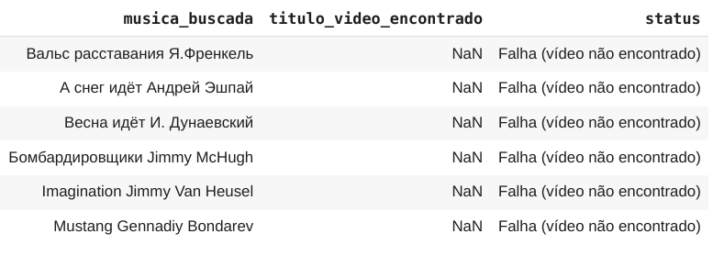
Metodologia - Download
Assim, para conferir quais músicas foram ou não baixadas, após o processo de Download fiz uma busca entre os arquivos, buscando pelo título de cada música. Resultado: 6 músicas não foram baixadas.

Slide 6
Metodologia - Similaridade
A biblioteca TheFuzzy foi utilizada para a pontuação de similaridade. Primeiro, os dados foram limpos
palavras_para_remover = [
'official', 'video', 'audio', 'lyric', 'lyrics', 'hd', '4k',
'remastered', 'clipe', 'oficial', 'full', 'album', 'hq', 'live',
r'\[.*?\]', r'\(.*?\)'
]
Depois, foi realizada a análise de similaridade usando a biblioteca.

Slide 7
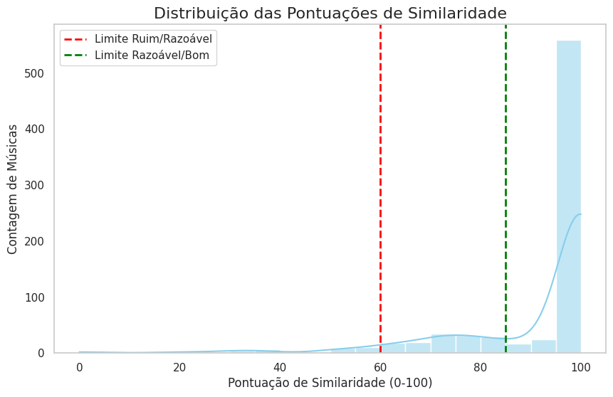
Resultados

Slide 8
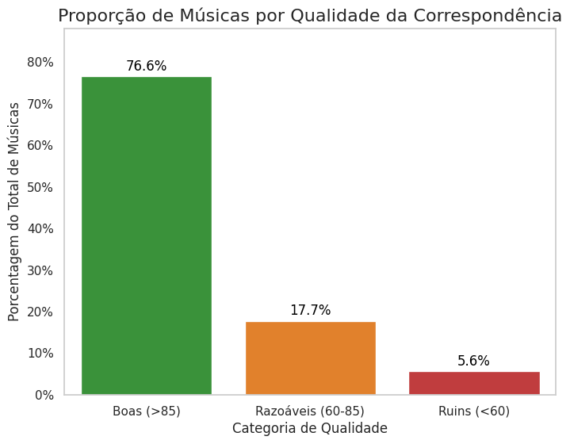
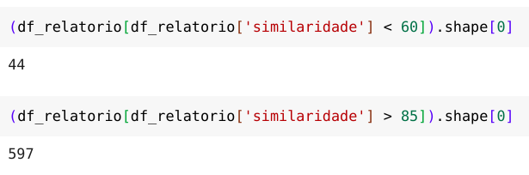
Resultados

Slide 9
Códigos e Dados
Todos os códigos e informações do passo a passo descrito podem ser encontrados no github:
https://github.com/Livia-CRPereira/musica.git
O link para essa apresentação e o .zip com todas as músicas baixadas estão no fim do readme, em Observações Importantes.

